Slide 1
Chủ đề: Rèn nếp sống
Bài 8: QUÝ TRỌNG ĐỒNG TIỀN

Slide 2
Trường TH Lê Quý Đôn
Lớp 2c
MÔN : HOẠT ĐỘNG TRẢI NGHIỆM
GV: Cao Thị Minh Trâm

Slide 3
Trò chơi: Ai nhanh ai đúng

Slide 4
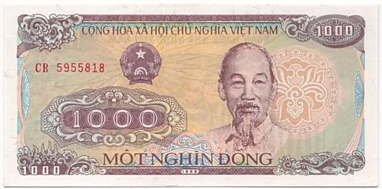
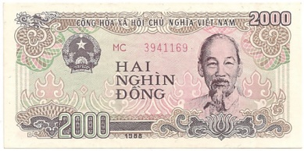
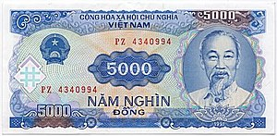
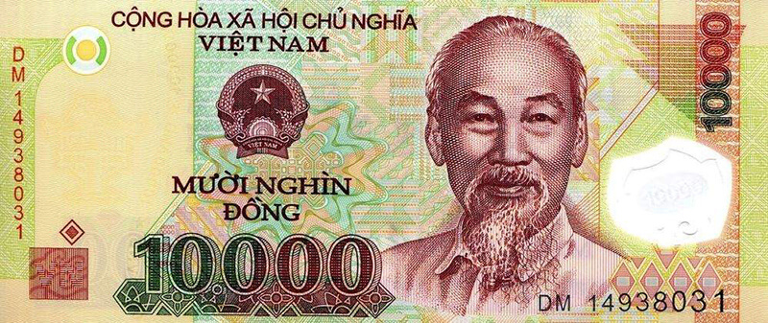
Nhận biết mệnh giá một số đồng tiền Việt Nam

Slide 5
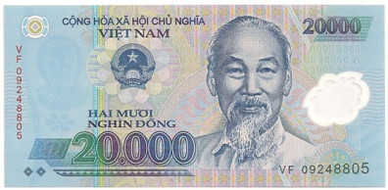
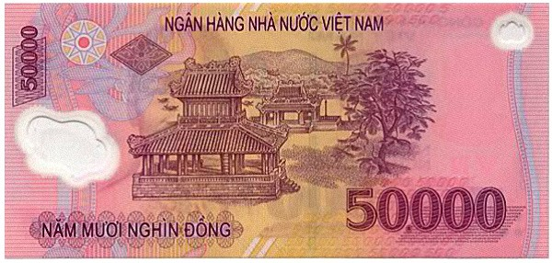
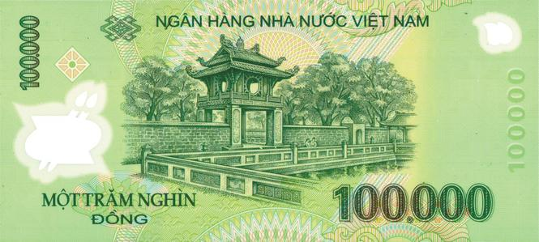
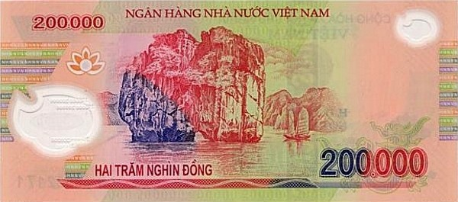
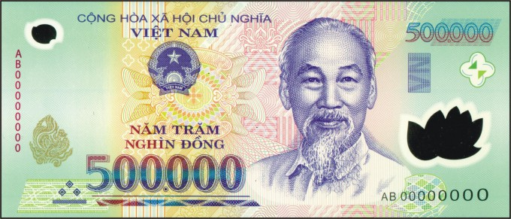

Slide 6
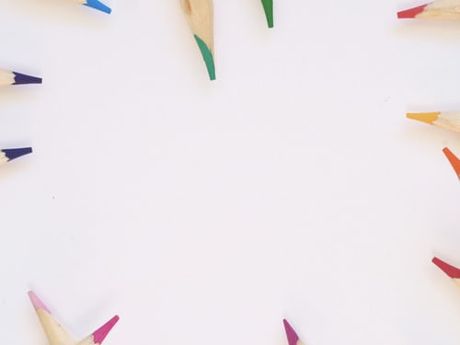
Kết luận
Khi đi mua hàng chúng ta cần nhận biết đồng tiền một cách chính xác và nhanh, cần ghi nhớ đặc điểm của tờ tiền mỗi mệnh giá để không nhầm lẫn.

Slide 7
Khám phá
Tìm hiểu về đồng tiền Việt Nam

Slide 8
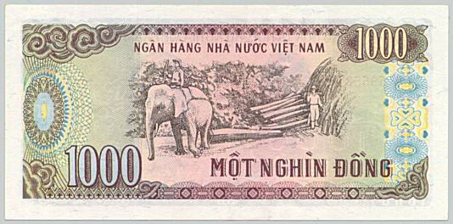
Sự giống nhau và khác nhau giữa các đòng tiền
Giống nhau:
Mặt trước
Dòng chữ “ Cộng Hòa Xã Hội Chủ Nghĩa ViệtNam” Quốc huy
Chân dung Chủ tịch Hồ Chí Minh
Mệnh giá
Hình trang trí hoa văn
Mặt sau
Dòng chữ Ngân hàng nhà nước Việt Nam
Địa danh
Mệnh giá
Hình trang trí hoa văn

Slide 9
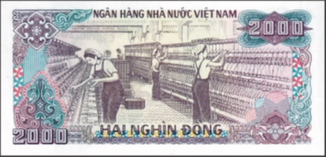
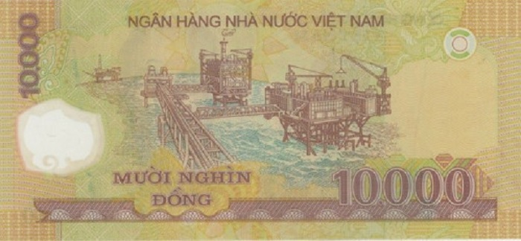
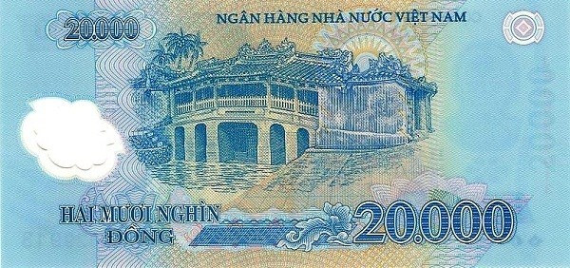
Bản Đôn Tây Nguyên
Nhà máy dệt Nam Định
Mỏ dầu Bạch Hổ Vũng Tàu
Chùa cầu Hội An

Slide 10
Mở rộng và tổng kết

Slide 11
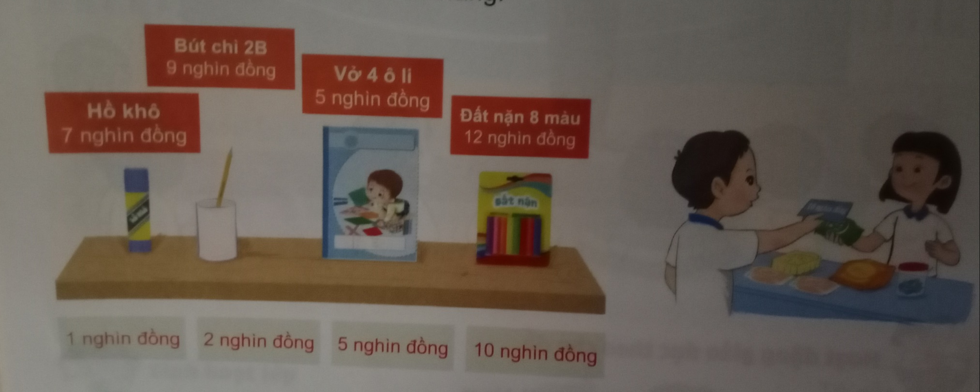
Chơi trò chơi Đi chợ
Sắm vai người mua hàng, người bán hàng
Dùng thẻ ghi tiền để mua hàng

Slide 12
Kết luận
Nhờ công sức lao động mới làm ra đồng tiền, em giữ gìn quý trọng, Học tiêu tiền thông minh

Slide 13
Hẹn gặp lại

